Slide 1
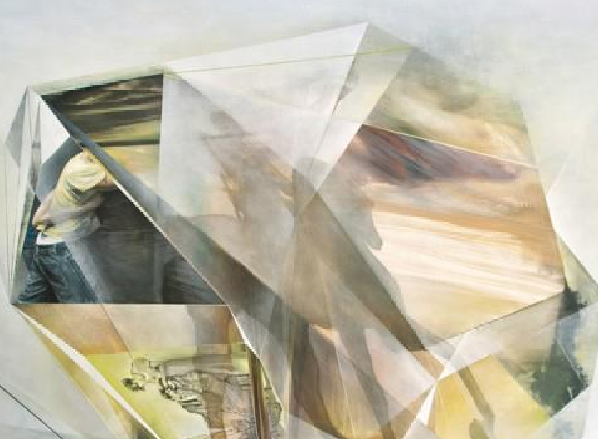
Grupos Humanos
María José Cruzat V.

Slide 2
Grupo
Es la unidad básica en el estudio de la organización de los seres humano, desde un punto de vista psicológico, social y antropológico.
Para la psic. Social un grupo, es en efecto, un conjunto de personas pero que reúne además ciertas características, de las que se pueden destacar la interaccion, la interdependencia y la identidad social.

Slide 3
Interaccion:
Acción que se ejerce recíprocamente entre dos o más objetos, agentes, fuerzas, funciones, etc. (RAE)
Interdependencia:
Dependencia correspondida o reciproca (RAE)
Identidad social:
es la parte del autoconcepto que deriva de la pertenencia a grupos sociales.

Slide 4
características:
Los autores Malcom y Knowles consideran 10 propiedades de los grupos:
Antecedentes
Patrón de participación
Comunicación
Cohesion
Atmosfera
Normas
Patrón sociometrico
Estructura y organización
Procedimientos
Metas
Roles

Slide 5
Antecedentes:
Factores que pueden tener o no tener como grupo
Patrón de participación:
Determinada por las relaciones que existen en el grupo y por la participacion
Comunicación:
Verbal o no verbal, es importante porque hace posible la comprension y afectan la cohesion y la integracion del grupo
Cohesion:
Grado de atraccion que siente una persona por los demas integrantes
Atmosfera:
Animo o sentimientos difundidos en el grupo, determina la conducta
Normas:
Reglas que rigen la conducta
Patrón sociometrico:
Grado de amistad que existe en entre los del grupo, afecta la atmosfera y la comunicacion
Estructura y organización
Procedimientos:
Medios para lograr los objetivos
Metas:
El fin de las actividades que se dan en el grupo
Roles:
Estructuras impuestas a la conducta

Slide 6
clasificación:
Sprott, Olmsted y Lindgren son algunos de los autores que se refieren a este tema y clasifican a los grupos en categorías.
Lindgren considera que hay 5 tipos de grupos:
Primarios y secundarios
Formales e informales
Exclusivos e inclusivos
Propios y ajenos
Cooperativos y competitivos

Slide 7
Primarios y secundarios
Ej.- grupos primarios: familia
Ej.- grupo secundarios: tio lejano
Formales e informales
Exclusivos e inclusivos
Ej.- grupos exclusivos: asociacion de ingenieros
Ej.- grupos inclusivos: partidos politicos
Propios y ajenos
Ej.- grupos propios: la barra de un equipo de futbol
Ej.- grupos ajenos: el grupo fanatico que no representa bien a los demas
Cooperativos y competitivos
Ej.- grupos cooperativo: un equipo de arquitectos
Ej.- grupos competitivos: un grupo de asaltantes de bancos

Slide 8
Jacob levi moreno
Psiquiatra (1889-1974)
Propuso una teoría en la cual defiende que no se puede concebir al ser humano sin contar con su relación con el otro Creó y desarrolló El Psicodrama (primer modelo que incluye grupo y acción en psicoterapia), acuñó el término Psicoterapia de Grupo (1931), utilizándolo por primera vez en el Congreso de la Asociación Americana de Psiquiatría de 1932.
"El psicodrama pone al paciente sobre un escenario, donde puede resolver sus problemas con la ayuda de unos pocos actores terapéuticos. Es tanto un método de diagnóstico como de tratamiento." (Moreno, 1946, p.177).

Slide 9
Beneficios de la participación en grupo:
Satisface nuestras necesidades personales fundamentales (dar y recibir cariño, protección, diversión, etc) y nos ofrecen también la oportunidad de alcanzar, a través de ellos, otras metas que nos ayudaran a desarrollarnos más como personas e incluso a mejorar nuestro entorno social (comunidad y la sociedad de la que formamos parte: nuestra ciudad, nuestra región, etc.)
Hay ejemplos que nos ayudan a dar cuenta de estos beneficios como:
Los grupos de autoayuda.

Slide 10
El testimonio que se muestra en este video se refiriere a los origenes del grupo “Renacer” que agrupa a padres que han perdido a sus hijos, brindando asistencia y apoyo para todos quienes transitan tan terrible circunstancia
http://www.youtube.com/watch?v=sywNEQloABQ

Slide 11
Conclusion

Slide 12
Referencias:
Moreno, J.L. (1946). Psychodrama. First Volume. (Cuarta edición: 1972). Ambler, PA (1985): Beacon House.
INTRODUCCIÓN A LA PSICOLOGÍA DE LOS GRUPOS Conferencia leída en el II Encuentro Provincial de Clubes de Lectura, Punta Umbría, Huelva, 25 de octubre de 2008
Dr. Francisco Javier Muñoz García, Departamento de Psicología Clínica, Experimental y Social, Área de Psicología Social, Universidad de Huelva
(2010, 10). Grupos Humanos. BuenasTareas.com. Recuperado 10, 2010, de http://www.buenastareas.com/ensayos/Grupos-Humanos/904564.html
Dinámica de Grupos: Técnicas y Tácticas José de Jesús González Núñez, Anameli Monroy De Velasco, Ethel Kupferman Silberstein - 1994 - 134 páginas
Psicovital, Psicología Infanto Juvenil Viña del Mar. www.psicovital.cl

